Slide 1
Палеозойська ера

Slide 2
Палеозойська ера
геологічна ера протяжністю від 541 до 252.2 млн років тому. В середині палеозою виникли перші наземні рослини - псилофіти й плауноподібні. Пізніше розвинулись деревоподібні папороті, хвойні.
У цей період на планеті йшли інтенсивні горотворні процеси, що супроводжувалися високою вулканічною активністю, заледеніння змінюють один одного, періодично на сушу наступали і відступали моря.
Періоди: Кембрійський, Ордовикский, Силурийский, Девонський, Кам'яновугільний, Пермський.

Slide 3
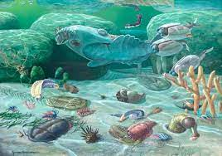
Кембрійський, Ордовикский періоди
Збільшення різноманітності світу океану, розквіт медуз і коралів. З'являються і досягають величезного розмаїття стародавні членистоногі - трилобіти.

Slide 4
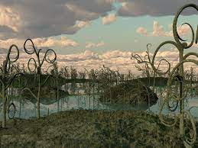
Силурийский період
Клімат стає більш сухим, збільшується площа суші - єдиного континенту Пангеї. Найважливішою подією стає вихід на сушу спорових рослин-псилофітів.

Slide 5
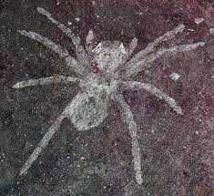
Слідом за рослинами на сушу виходять древні павукоподібні, захищені від сухого повітря хітиновим панциром.

Slide 6
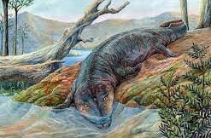
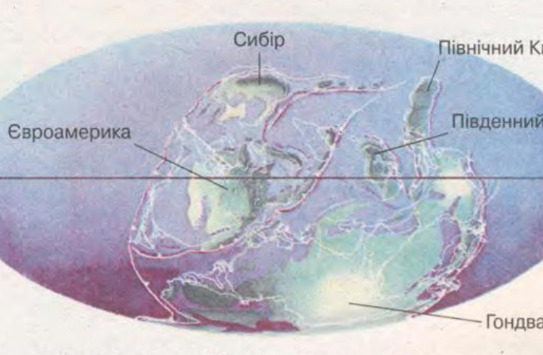
Девонський період
Виникають хрящові і кісткові риби, кистепері, дводишні та променепері риби (“вік риб”);На суходолі зявилися комахи;Виникають перші земноводні тварини.
На суходолі процвітають ліси з плауноподібних, папоротей, хвощів;
Зявляються перші голонасінні;

Slide 7
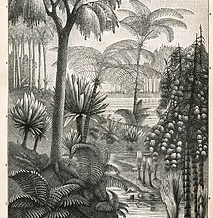
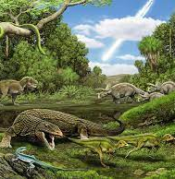
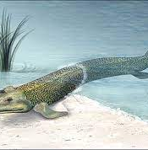
Кам'яновугільний Пермський
У цей період на суші поширюються ліси з деревовидних хвощів, плаунів і папоротей, що досягали у висоту 30-40 м
Клімат стає більш сухим і холодним. Скорочується різноманітність амфібій. Основними господарями суші стають плазуни.
Поява перших наземних хребетних - стегоцефали

Slide 8
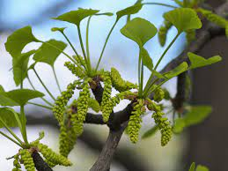
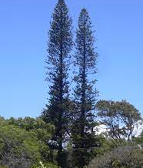
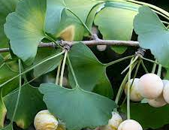
Рослини
Утворюються і широко поширюються голонасінні рослини, а деякі дожили і до наших днів (гінкго, араукарії).

Slide 9
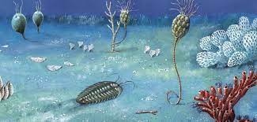
У морських басейнах
Були поширені безхребетні, зокрема форамініфери, корали, молюски тощо; з'явились перші морські хребетні — рибоподібні й риби; у девоні хребетні вийшли на суходіл. У середині палеозою виникли перші наземні рослини — псилофіти й плауноподібні. Пізніше розвинулись деревоподібні папороті, хвойні. В кінці палеозою відбулося так зване «автотрофне цвітіння» — феномен планетарного спалаху розвитку рослинності, внаслідок помітного зниження в атмосфері вмісту О₂ і підвищення вмісту СО₂.

Slide 10
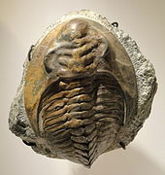
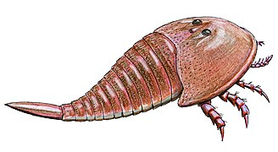
Деякі тварини палеозойської ери
Трилобіт Cambropallas telesto (кембрій)
ракоскорпіон Hibbertopterus scouleri (карбон)

Slide 11
Висновок
В кембрії зявляються організми з твердим скелетом;
В середині палеозою життя вийшло в повній мірі на суходіл;
Рослинний світ розвинувся від водоростей до величезних лісів;
Розвитку набули комахи;
Виникли риби, земноводні, плазуни.

Slide 12


